Slide 1
ПРОЕКТ «9 МАЯ – ДЕНЬ ПОБЕДЫ»
Подготовили:
Цокова Лидия Керменовна
Батяева Зоя асланбековна

Slide 2
Вид проекта : исследовательский, личностно-ориентированный.
Актуальность проекта
Июнь. Россия. Воскресенье.
Рассвет в объятиях тишины.
Осталось хрупкое мгновение
До первых выстрелов войны.
Д.Попов
Невозможно переоценить насколько важны для ребенка слова «Родина», семья», «отчий дом», «родной край», «граждане», живущие на ее территории и, конечно, исторические события , происходившие в прошлом – все это ребенок познает благодаря той воспитательно – образовательной работе, которая проводится в образовательном учреждении и в семье. Неотъемлемой частью такой работы является формирование нравственного облика ребенка, его любви к малой Родине, преданности Отечеству.
Патриотизм — сложное и высокое человеческое чувство, оно так многогранно по своему содержанию, что неопределимо несколькими словами. Это и любовь к родным и близким людям, и к малой Родине, и гордость за свой народ. Поэтому патриотическое воспитание неотъемлемо связано с ознакомлением окружающего нас мира.

Slide 3
Цель проекта Воспитание патриотизма у старших дошкольников, чувства гордости за подвиг наших земляков и всего советского народа в Великой Отечественной войне.
Задачи проекта
Формировать гражданскую позицию, чувство любви к Родине и осуществлять работу по патриотическому воспитанию дошкольников.
Расширять и систематизировать знания детей о Великой отечественной войне.
Сохранять трепетное отношение к празднику Победы, уважение к заслугам и подвигам наших осетинских воинов соотечественников в Великой Отечественной войне.
Дать представление о значении победы нашего народа в Великой Отечественной войне; познакомить с историческими фактами военных лет;
Обогащать и развивать словарный запас детей, познакомить с произведениями художественной литературы и музыки военных лет; — проводить работу с родителями, привлекая их к патриотическому воспитанию в семье;
Воспитывать в детях бережное отношение к семейным фотографиям и наградам, уважительное отношение к старшему поколению.

Slide 4
Этапы реализации проекта
1этап
1. Выявление первоначальных знаний детей о войне, о празднике победы.
2.Информация для родителей о предстоящем проекте.
3.Подбор литературы, презентаций, фотографий, плакатов.
2этап
1.Проведение НОД, бесед о ВОВ.
2.Привлечение родителей к участию в проекте.
3.Организация сюжетно - ролевых, дидактических и подвижных игр.
3этап
1. Организация конкурса к выставке работ ко Дню Победы (совместная работа детей и родителей).
2. Создание мини - музея «Боевая техника », « Обмундирование воинов ВОВ», возложение цветов к памятным местам.
3. Литературно-музыкальный досуг «9 Мая- День Победы».
Участники проекта:
дети старшей группы;
педагоги;
родители воспитанников;

Slide 5
Срок реализации проекта: с 15 апреля по 8 мая 2019г.
Предполагаемый результат:
сохранение интереса к истории своей страны , к Великой Отечественной войне, осознанное проявление уважения к заслугам наших земляков и подвигам воинов Великой Отечественной войны.
осознание родителями важности патриотического воспитания дошкольников.
расширены и систематизированы знания о Великой Отечественной войне.
закреплены навыки продуктивной деятельности при изготовлении поздравительных открыток ветеранам, оформлении альбома – лепбука « 9 МАЯ – ДЕНЬ ПОБЕДЫ!!!!».
сформировано уважительное отношение к участникам войны, труженикам тыла; бережное отношение к семейным фотографиям.

Slide 6
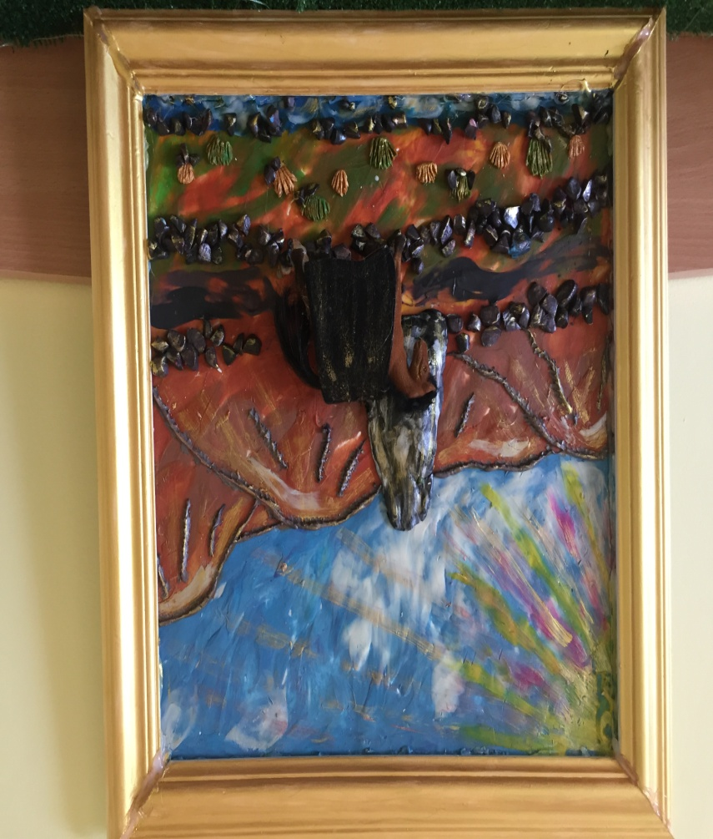
Содержание проекта: Познавательное развитие

Slide 7
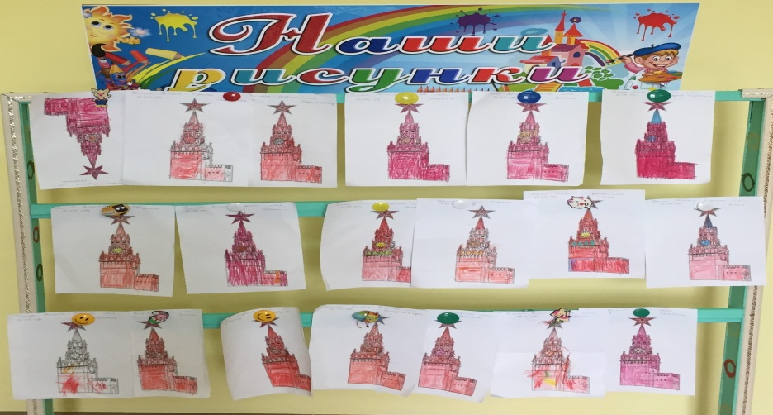
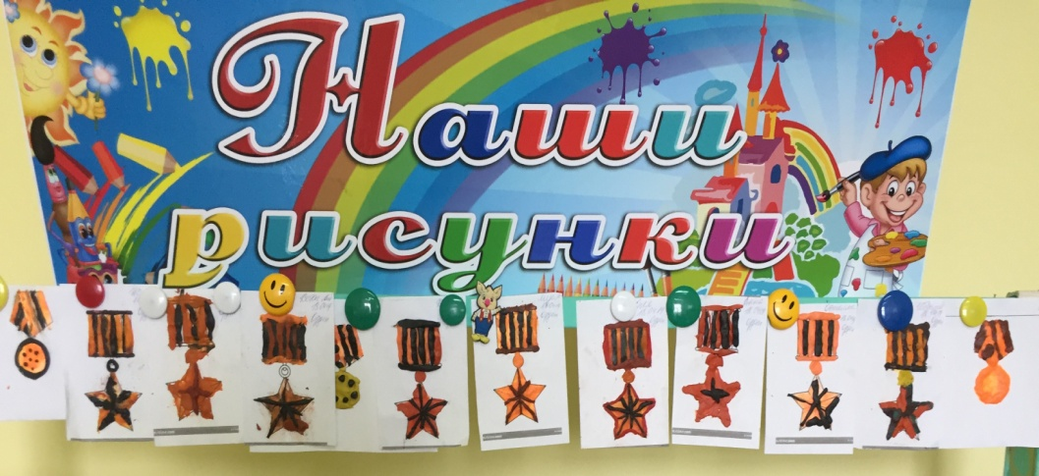
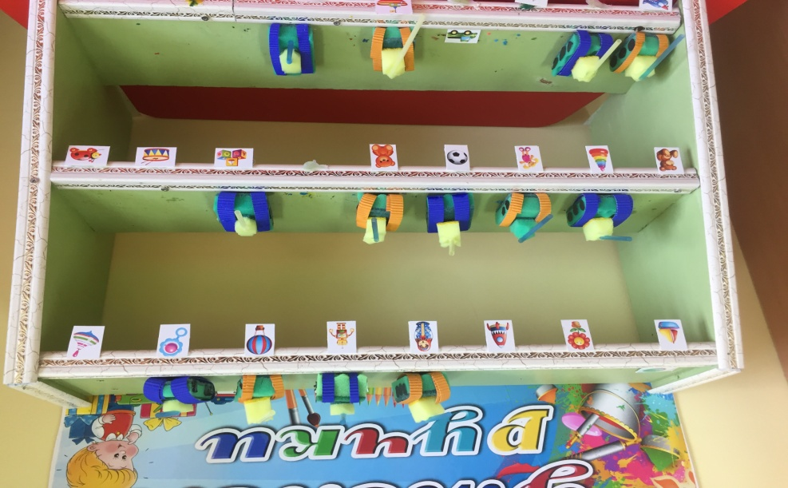
Художественно- эстетическое развитие

Slide 8
Социально – коммуникативное развитие
Сюжетно-ролевая игра
Подвижные игры
Дидактическая игра

Slide 9
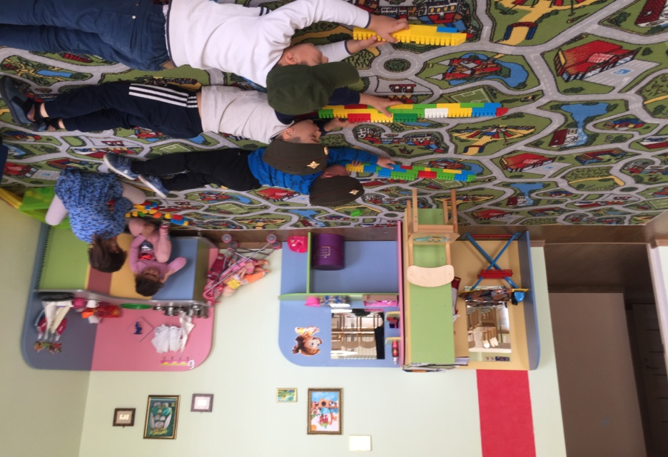
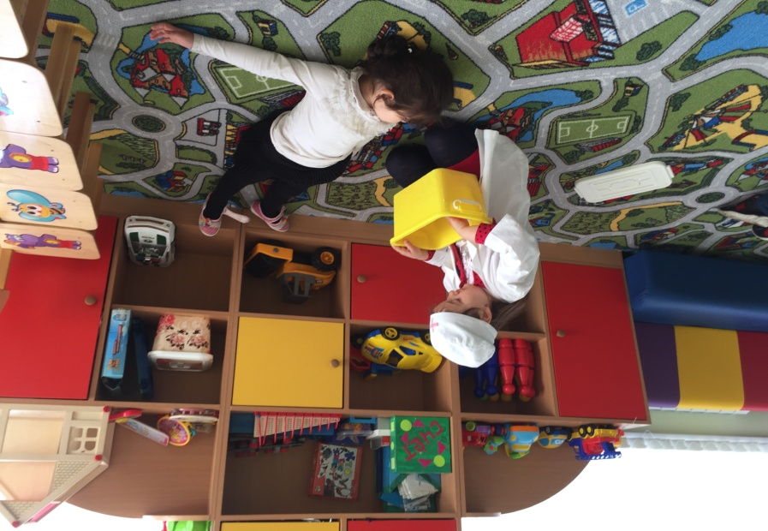
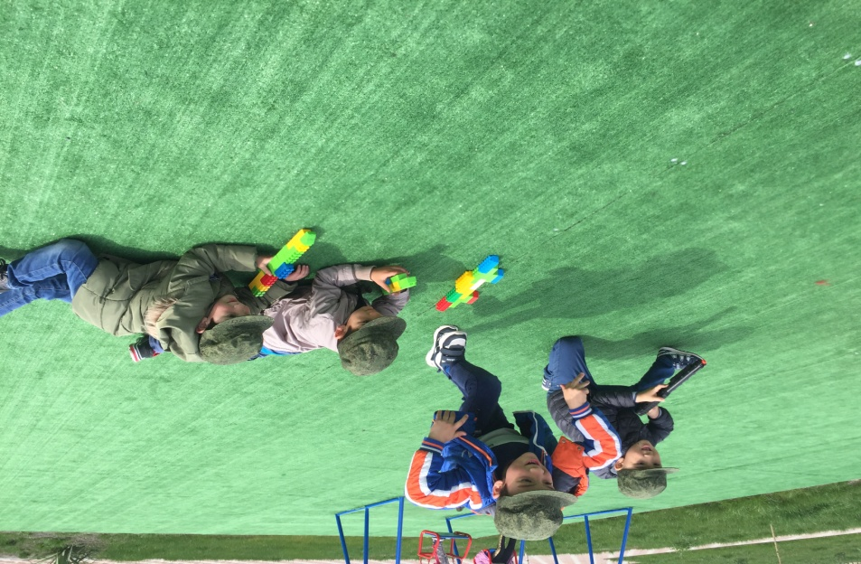
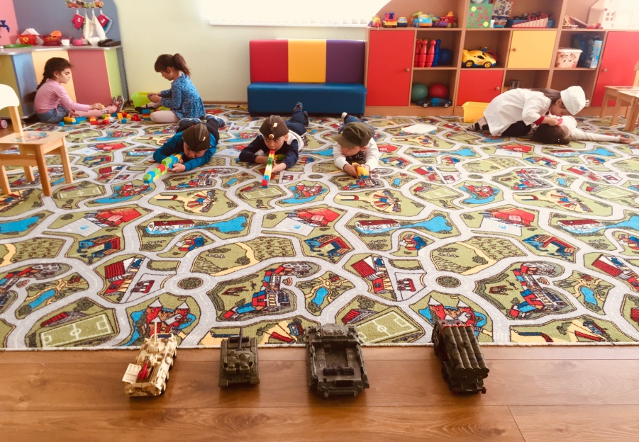

Slide 10
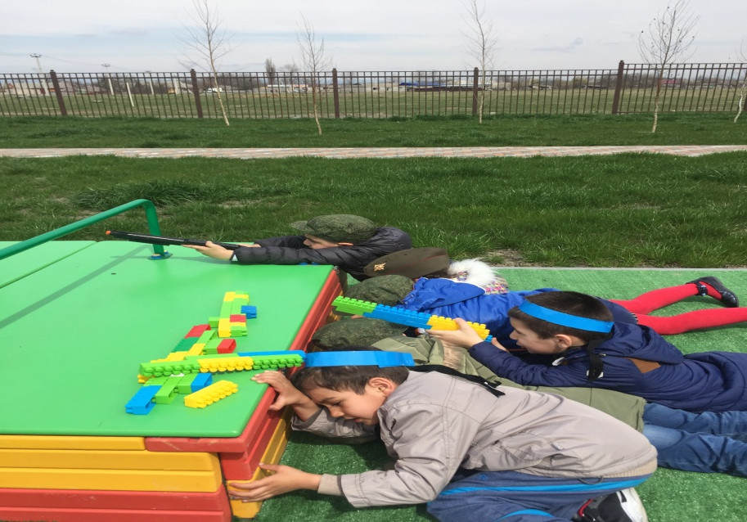
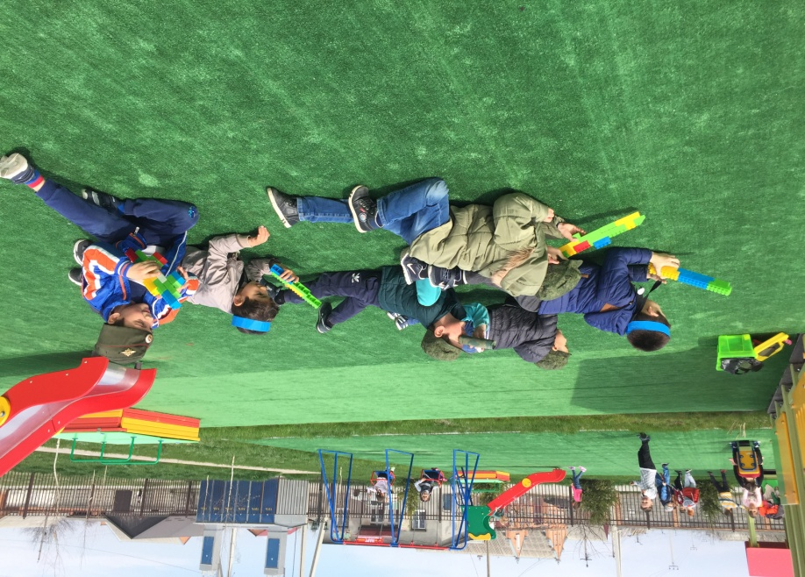
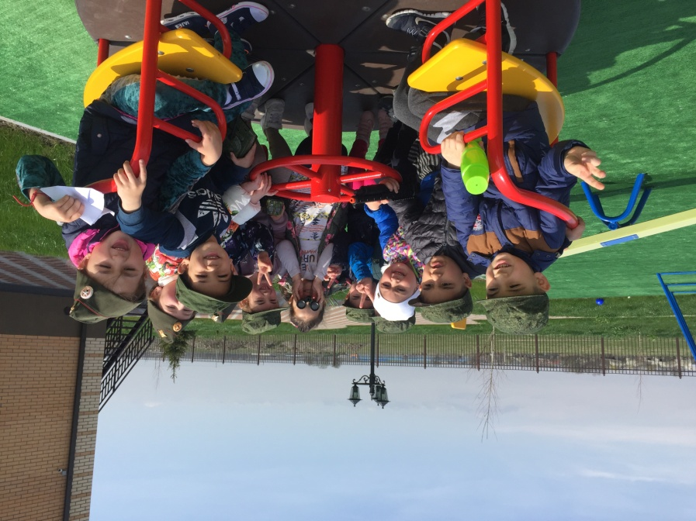
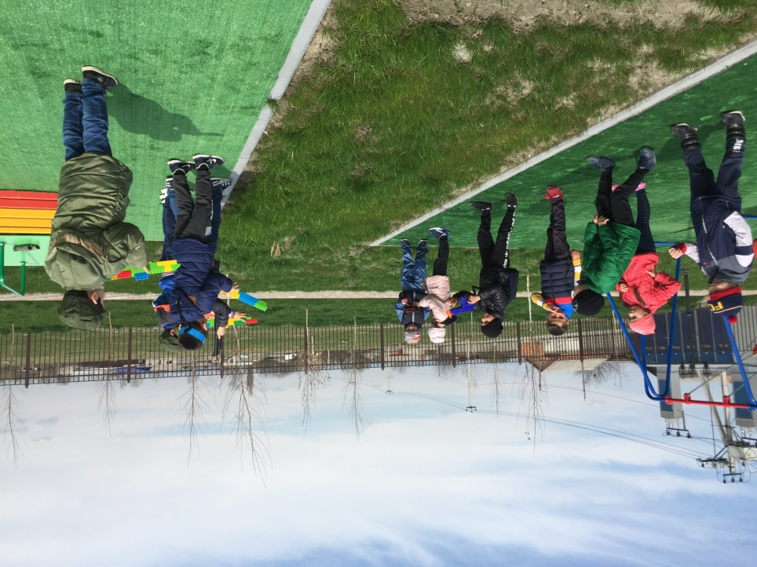

Slide 11
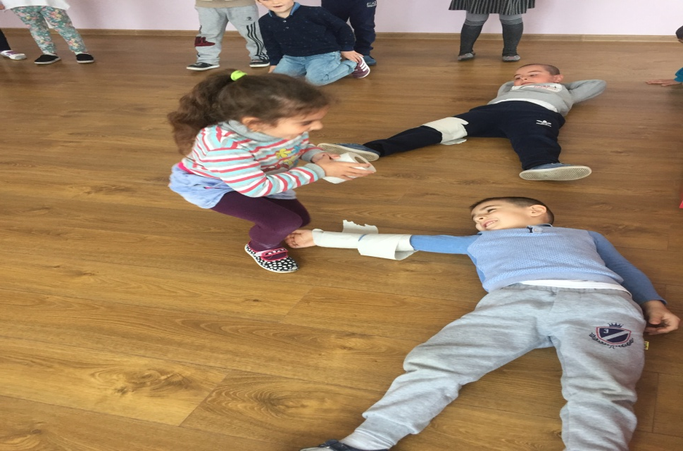
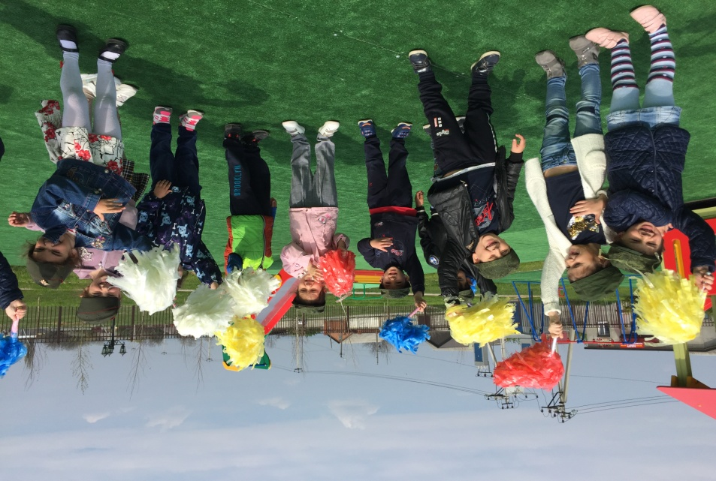
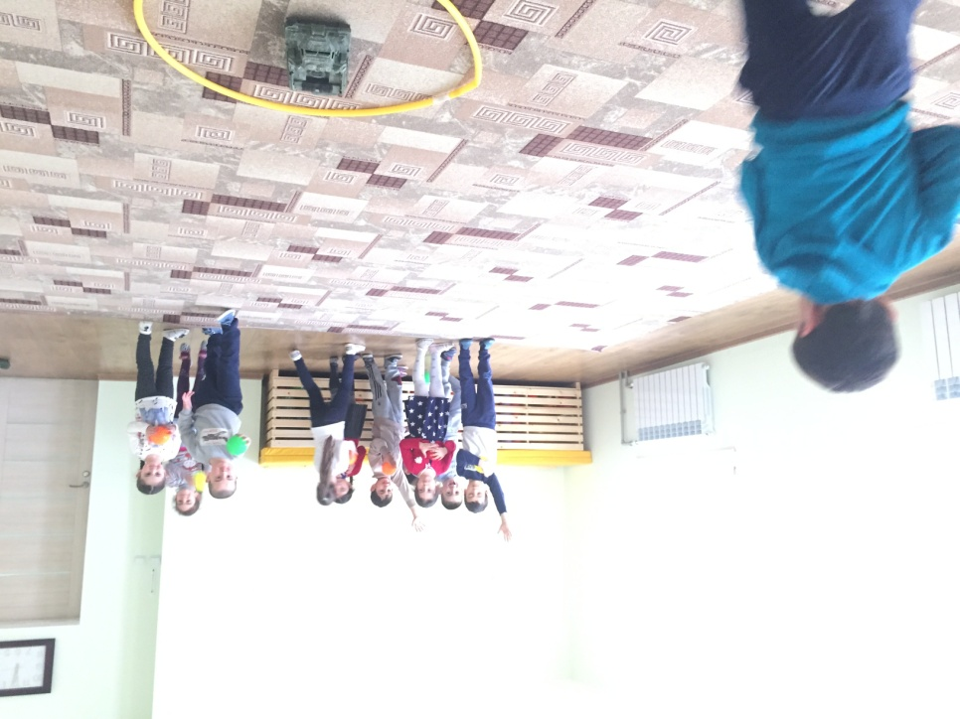
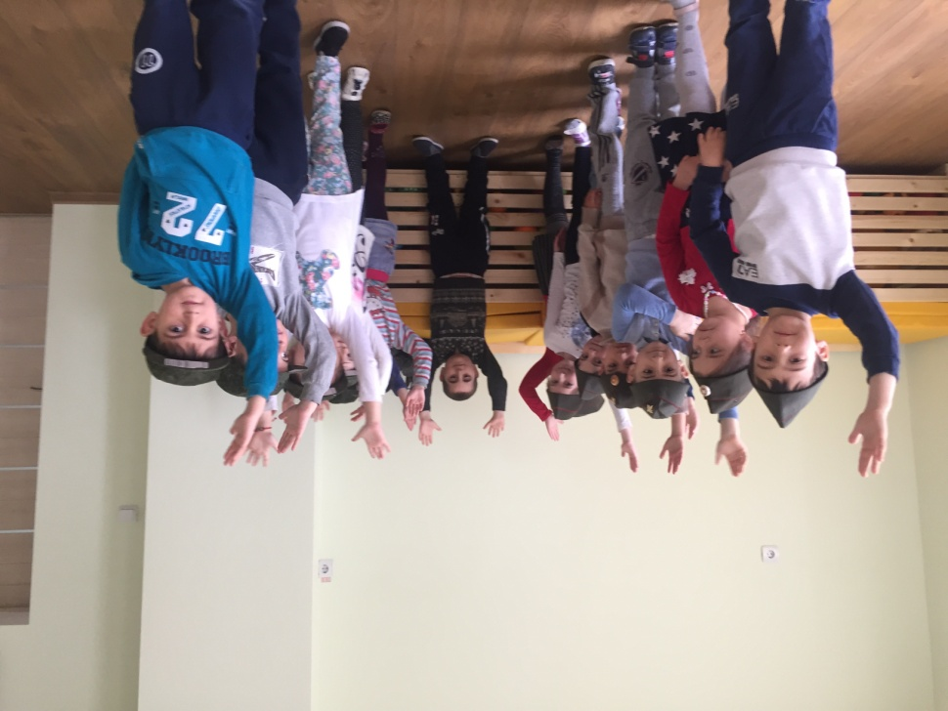

Slide 12
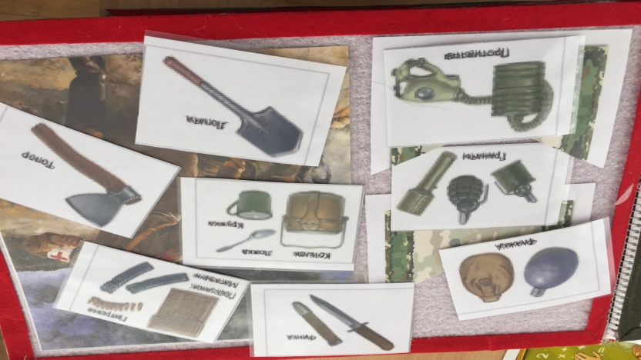
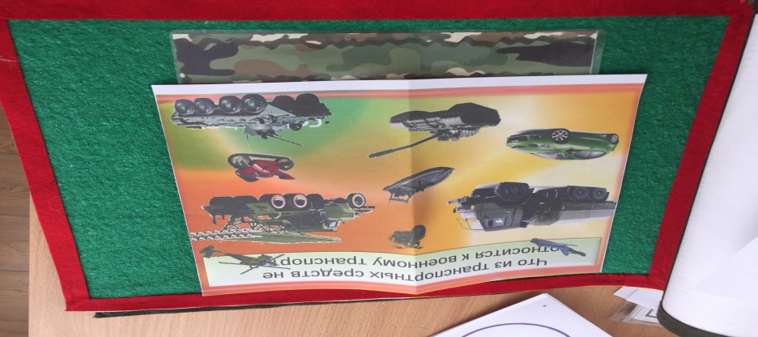
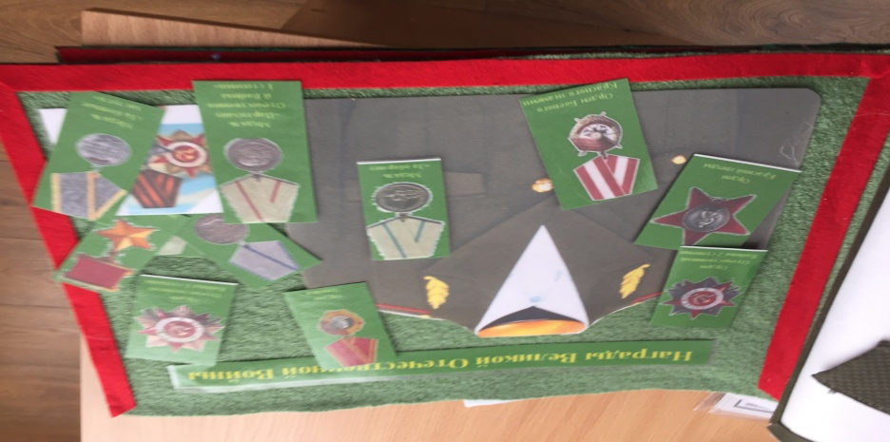
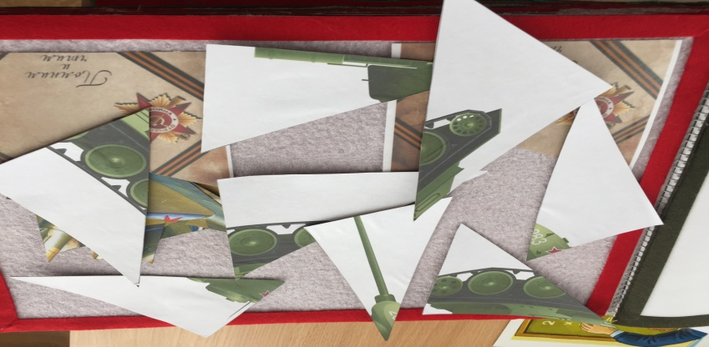
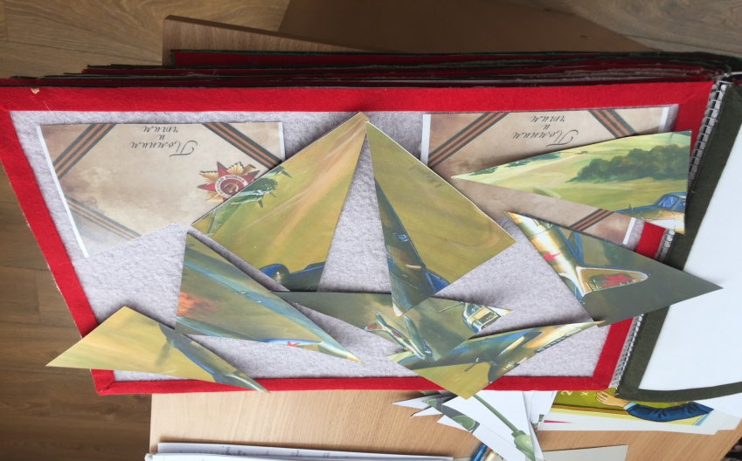
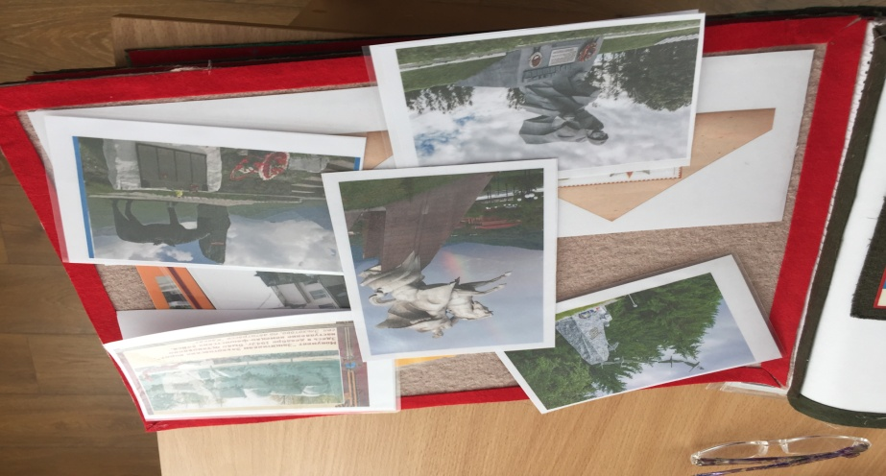

Slide 13
Познавательное развитие
Дидактические игры
•«Подбери картинку». •«Воину солдату своё оружие». •«Колесо истории». •«Чья форма». •«Что изменилось». •"Военный транспорт».
Беседы с использованием иллюстраций
- «Поклонимся погибшим тем бойцам…» - «Солдат – победитель» - «Что такое героизм?» - «О городах героях» - «Москва – город герой» НОД
- рассматривание плакатов «Родина-мать зовет!» И.М. Тоидзе, «Письмо с фронта» А. Лактионова; - рассматривание иллюстраций, книг, фотографий о войне;

Slide 14
Речевое развитие
Е. Благина «Шинель»; •чтение глав из книги С. Баруздина «Шел по улице солдат»; •Н. Дилакторская «Почему маму прозвали Гришкой»; •А. Митяев «Землянка»; «Мешок овсянки»; «Почему армия родная?» •Л. Кассиль из книги «Твои защитники».
- загадывание загадок на военную тематику;

Slide 15
Художественно – эстетическое развитие
Музыка
Прослушивание музыкальных произведений: «Священная война», «День победы», разучивание песен, танцевальных движений; - музыкальное занятие «Знакомство с песнями военных лет».
Изобразительная деятельность
- лепка на тему «Пограничник с собакой»; - аппликация на тему
«Защитники Отечества»; - конструирование на тему «Военный корабль»;
- изготовление праздничных открыток;

Slide 16
Работа с родителями
Оформление стенда «Слава тебе победитель солдат» Консультация для родителей на тему: «Знакомьте детей с героическим прошлым России» Оформление папки-передвижки «9 Мая».
Привлечение родителей к проведению конкурса (в группе) рисунков, тема: «День победы!»

Slide 17
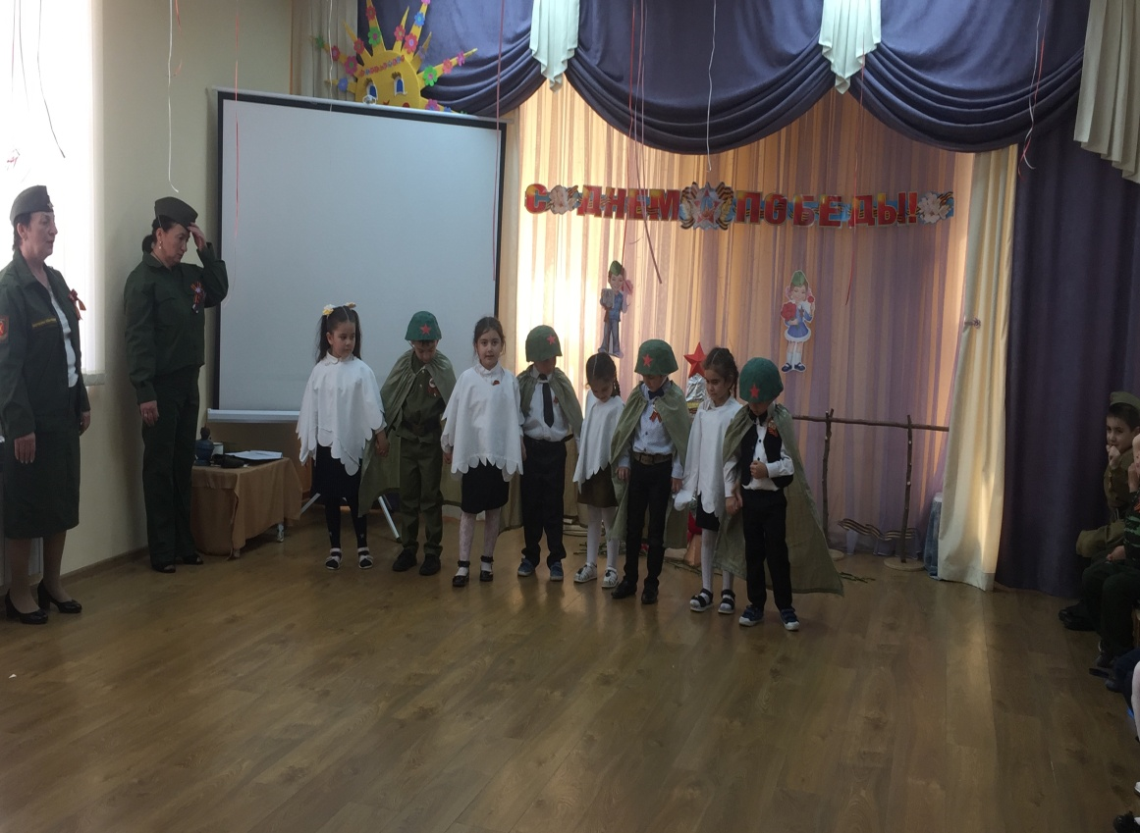
Праздник 9 мая

Slide 18
РЕЗУЛЬТАТ:
Сохранили интерес к истории своей страны, к Великой Отечественной войне, осознанное проявление уважения к заслугам наших земляков и подвигам воинов Великой Отечественной войны.
расширены и систематизированы знания о Великой Отечественной войне.
закреплены навыки продуктивной деятельности при изготовлении открыток, оформлении альбома
«9 МАЯ – ДЕНЬ ПОБЕДЫ!!!!».
сформировано уважительное отношение к участникам войны, труженикам тыла; бережное отношение к семейным фотографиям.
Заключение: В ходе проведенных всех мероприятий, посвященных дню Победы, дети научились ориентироваться в истории нашей страны, у детей сформировались такие понятия, как ветераны, оборона, захватчики, фашисты, фашистская Германия; сформировалось чувство гордости за свой народ и его боевые заслуги; уважение к защитникам Отечества, ветеранам Великой Отечественной войны.
осознание родителями важности патриотического воспитания дошкольников.

Slide 19
СПАСИБО ЗА ВНИМАНИЕ

